Slide 1
Proyecto de robótica: Robot inteligente
Adrián Gauthama Meléndez Herrera
CII.IA

Slide 2
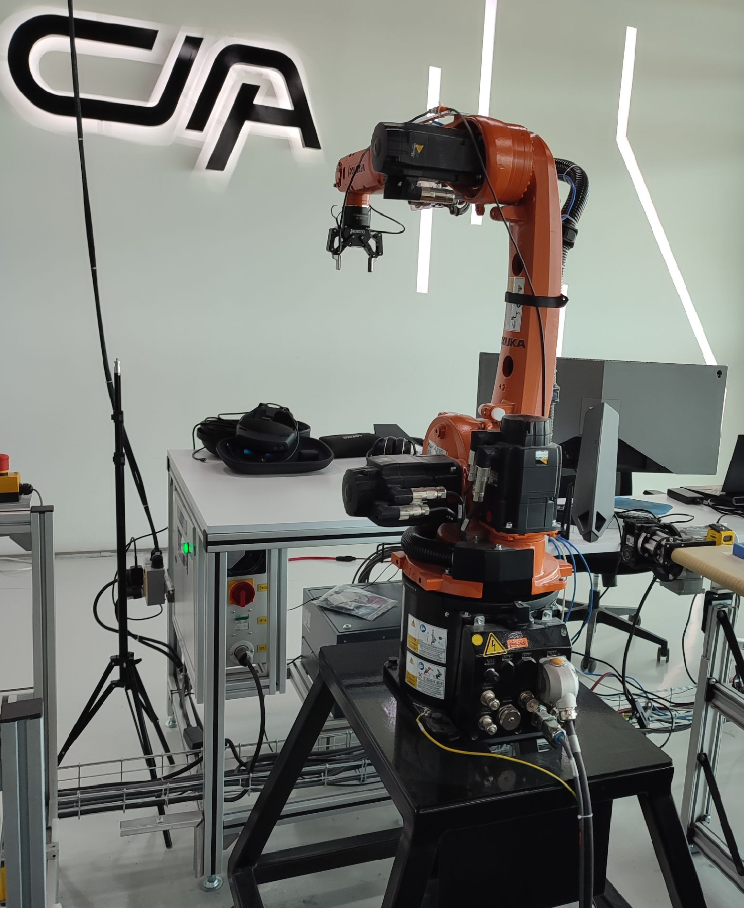
La creación de robots inteligentes capaces de responder al entorno representa un emocionante avance en la interacción hombre-máquina.
Este objetivo busca dotar a las máquinas con la capacidad de comprender, interpretar y reaccionar al mundo que les rodea de una manera que imite la experiencia humana. Al permitir que los robots respondan al entorno, se busca no solo mejorar la eficiencia y la efectividad en diversas aplicaciones, como la asistencia en el hogar, la industria y la medicina, sino también proporcionar una experiencia más natural y fluida en la interacción entre humanos y máquinas
INTRODUCCIÓN

Slide 3
PRINCIPALES ÁREAS O VERTIENTES
Robótica y Movimiento:
La robótica es crucial para permitir que el robot interactúe físicamente con su entorno. Esto involucra el diseño y la implementación de sistemas mecánicos y electrónicos que permitan al robot moverse, manipular objetos y realizar tareas específicas en respuesta a las condiciones del entorno.
Inteligencia Artificial (IA) y Aprendizaje Automático:
La IA y el aprendizaje automático son fundamentales para dotar al robot de capacidades cognitivas, como el reconocimiento de patrones, la toma de decisiones y la adaptación a situaciones cambiantes. Los algoritmos de aprendizaje automático permitirían al robot mejorar su capacidad para comprender y responder al entorno de manera más eficiente con el tiempo.

Slide 4
OBJETIVO
El objetivo del equipo de robótica era poder controlar el robot Kuka en conjunto con la cámara y los grippers por medio del PLC y la Jetson Nano, para poder hacer la toma de datos con la cámara y una acción correctiva por parte del robot para proceder a la toma de piezas con los grippers.

Slide 5
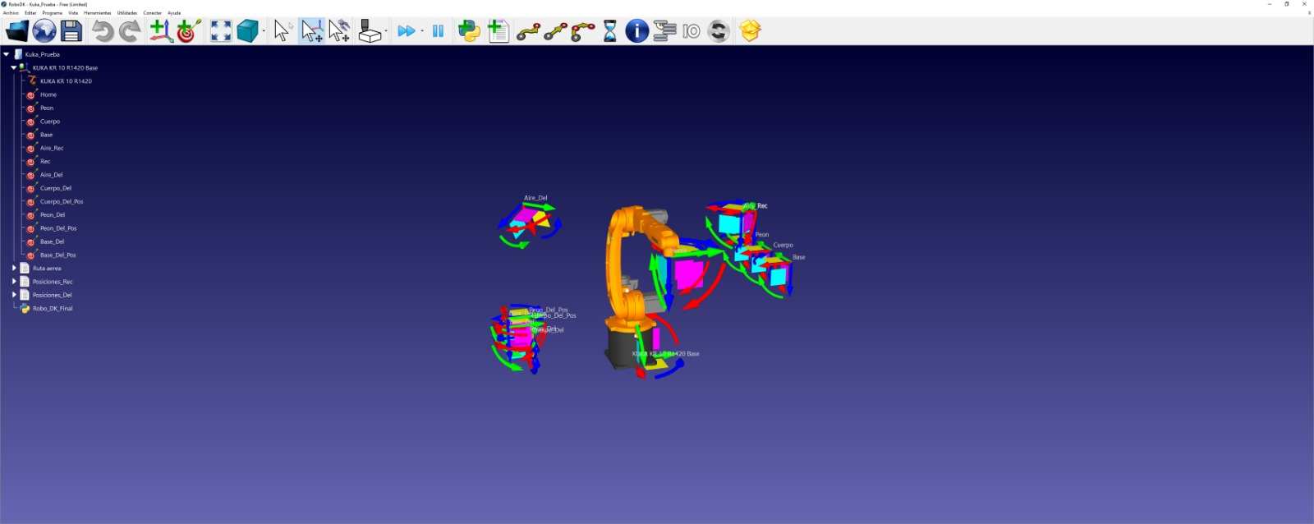
Iniciativa
Comunicación entre la Jetson Nano y el Robot Kuka.
Se encontró que un posible intermediario entre la Jetson Nano y el robot Kuks sería con el software RobotDK, este software nos brinda muchas ventajas porque tiene una gran variedad de librerías de diferentes robots, donde nosotros podemos programar por medio de la interfaz, los movimientos del robot deseado incluso programar una secuencia de movimientos.

Slide 6



RoboDK es una plataforma de software diseñada para simular y programar robots. Al emplear la programación fuera de línea, permite la creación, simulación y generación de programas para brazos robóticos desde un ordenador, específicamente para un determinado brazo y su controlador.
Se pueden realizar tareas como la generación de trayectorias, la creación de programas de control, la simulación de operaciones de fabricación y la verificación de la viabilidad de los movimientos del robot.
Las funciones que más utilizamos en el software de RoboDK fueron las de agregar programa Pyhton y agregar nuevo objeto:
¿Qué es RoboDK?
Añadir un código en Pyhon
Con un código en Python nos permite implementar lógica y estructuras de control, para crear secuencias de movimientos basadas en condiciones específicas o para realizar tareas repetitivas de manera automatizada.
Añadir un objetivo
Los objetivos de los robots guardan la posición del Robot respecto a un sistema de referencia o respecto a las articulaciones del robot

Slide 7
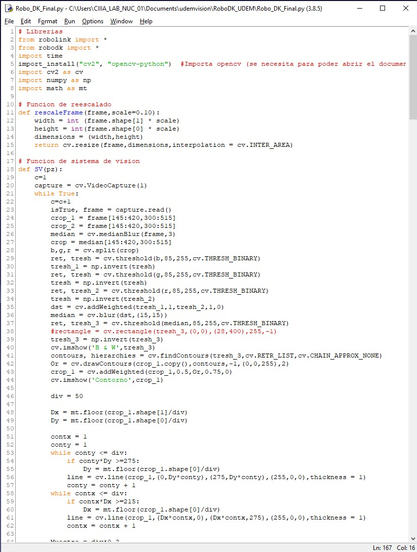
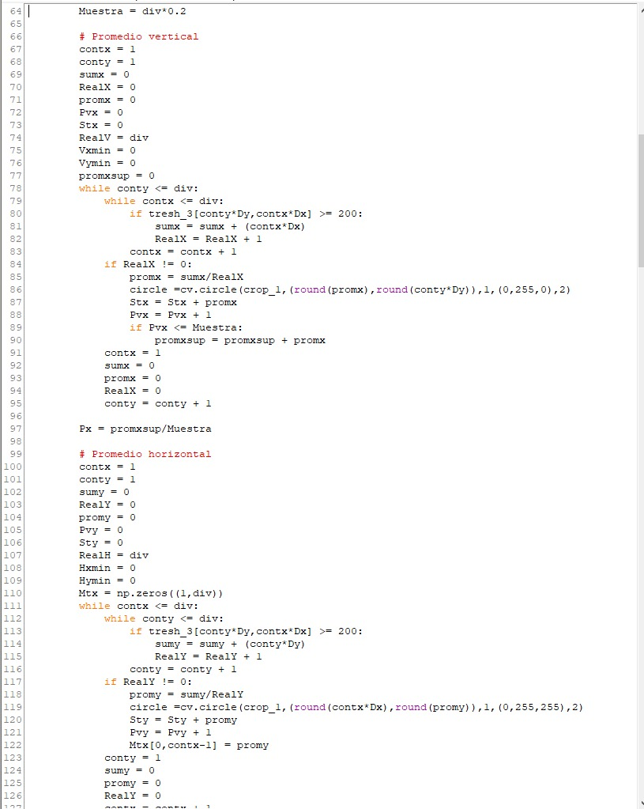
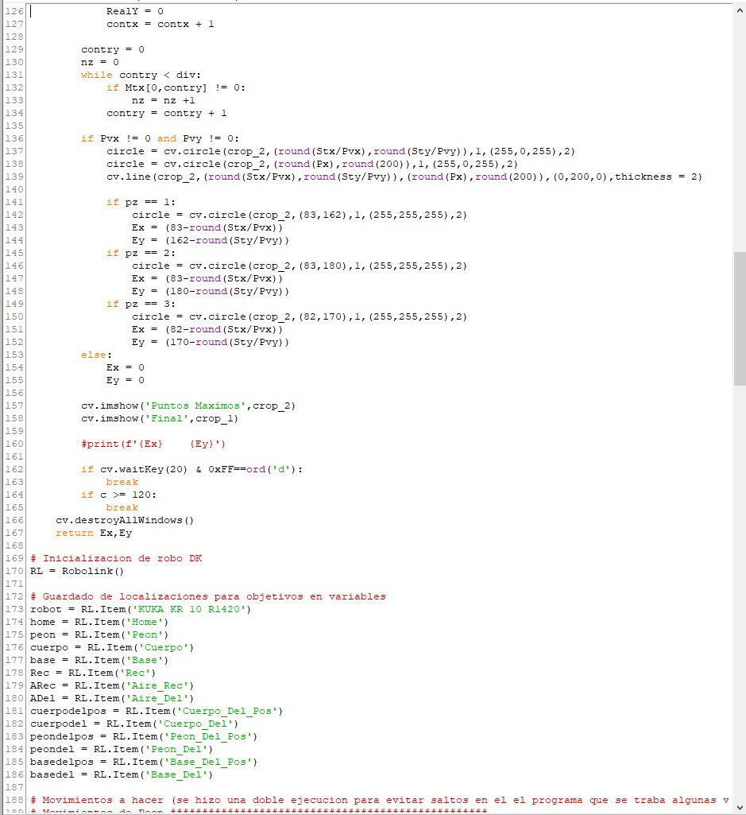
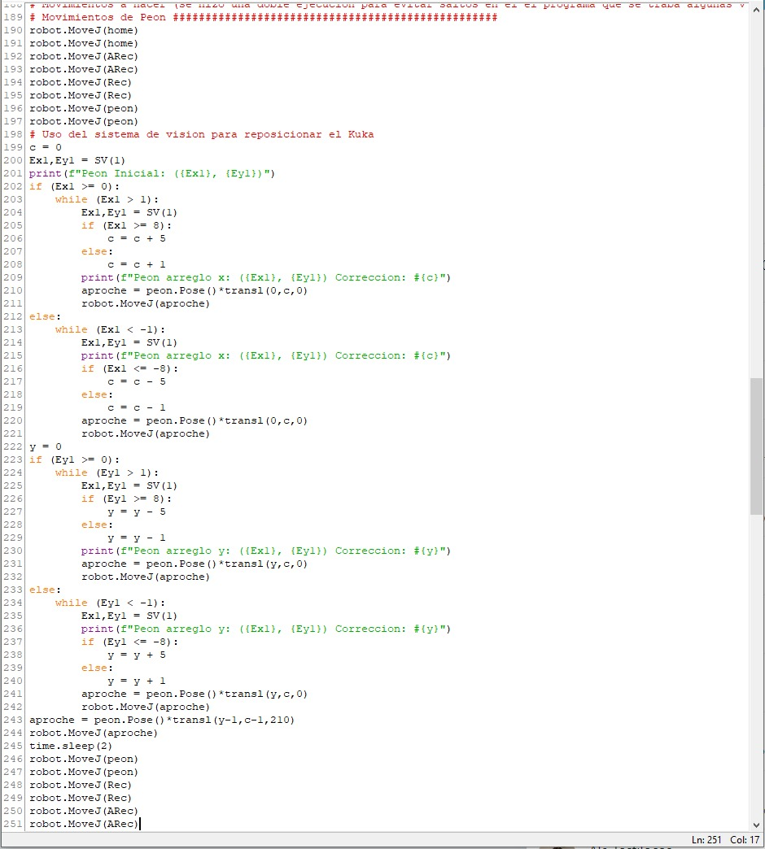
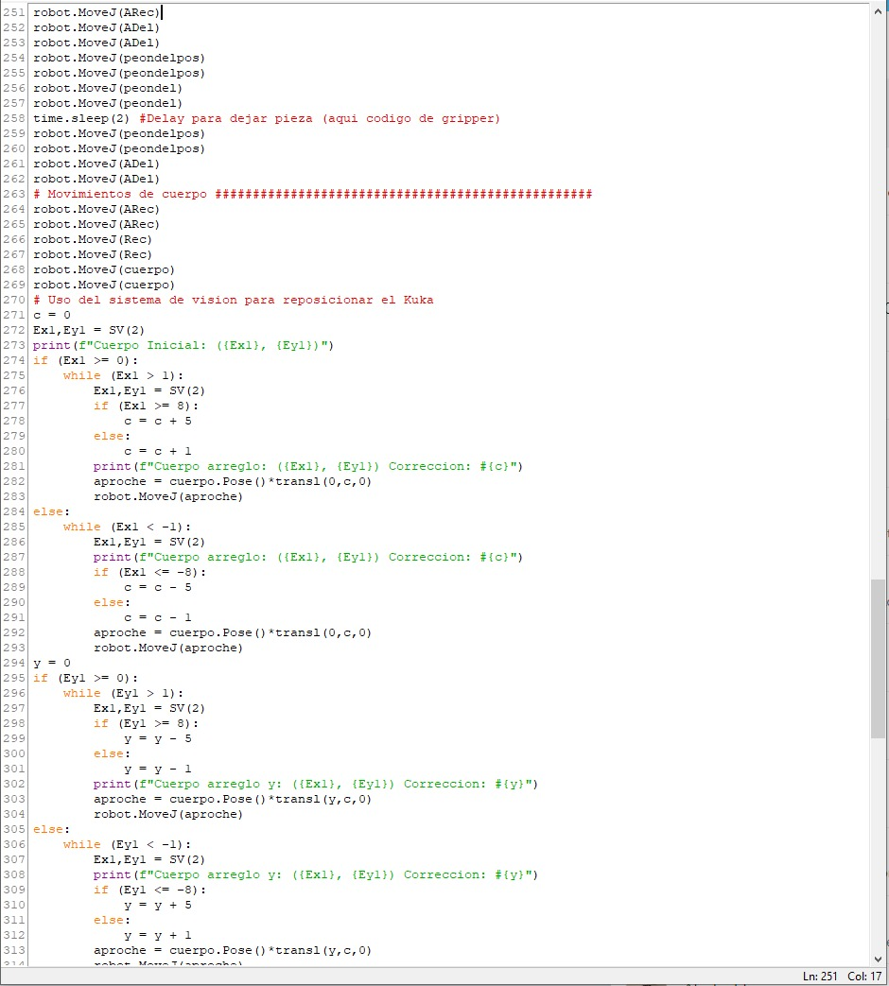
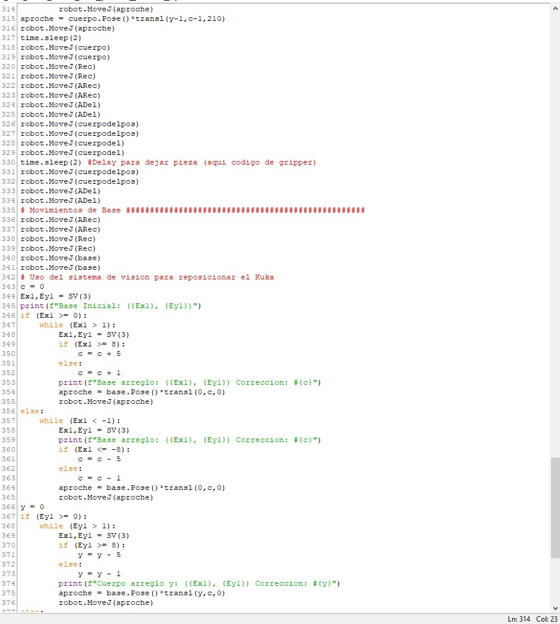
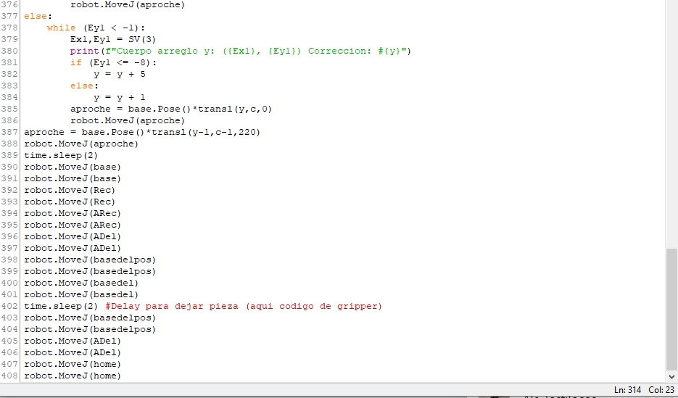
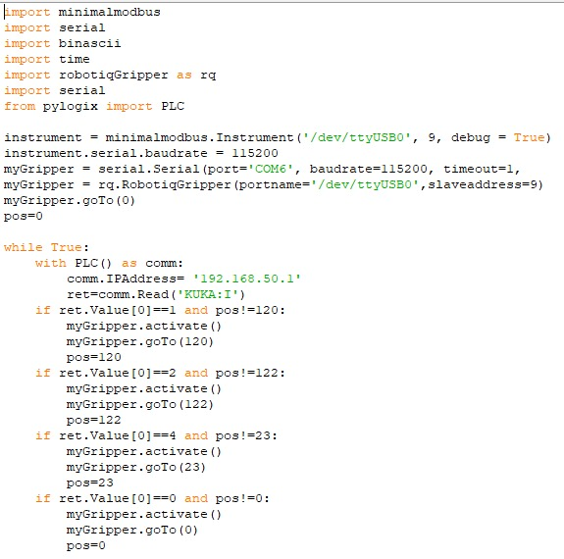
Avances
Códigos en Python para los movimientos e interrupciones entre la cámara y el Robot Kuka.
Programación por RobotDK en Python de la secuencia de movimientos e interrupciones con la cámara del Robot Kuka
Programación por RobotDK en Python del control de la cámara del Robot Kuka

Slide 8
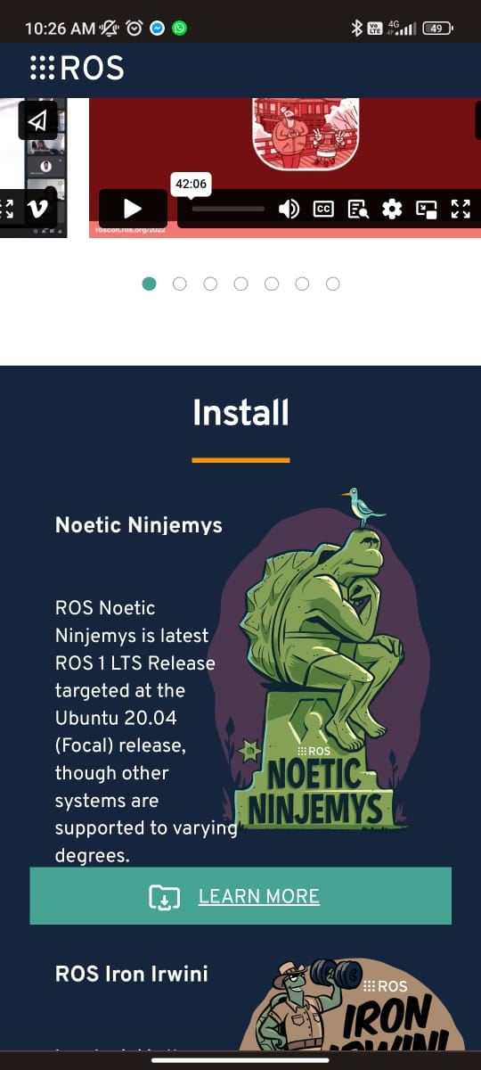
Inconvenientes
Otra opción comunicar la Jetson con el Robot Kuka.
Hubo problemas para instalar el RobotDK en la Jetson Nano, entonces buscando otro intercomunicador que funcione con Python para no dejar en vano el descubrimiento anterior de la programación por RobotDK, se encontró ROS.
Sin embargo, se tuvieron los mismos problemas con RobotDK para instalar, la sospecha fue por la versión de Ubuntu.

Slide 9
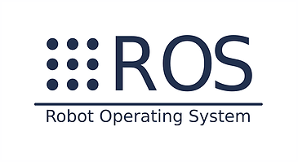
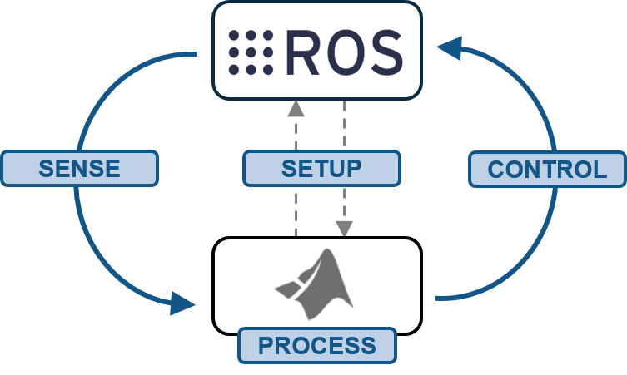
Robot Operating System (ROS) es un conjunto de herramientas, bibliotecas y convenciones que tiene como objetivo simplificar el desarrollo de software para robots.
Nos proporciona controladores y librerías para interactuar con una amplia gama de hardware de robots, lo que facilita el desarrollo de software que puede operar con diversos tipos de sensores, actuadores y plataformas robóticas.
¿Qué es ROS?

Slide 10
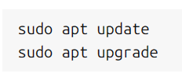
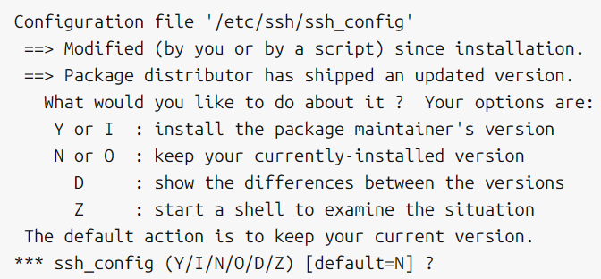
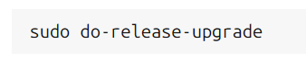
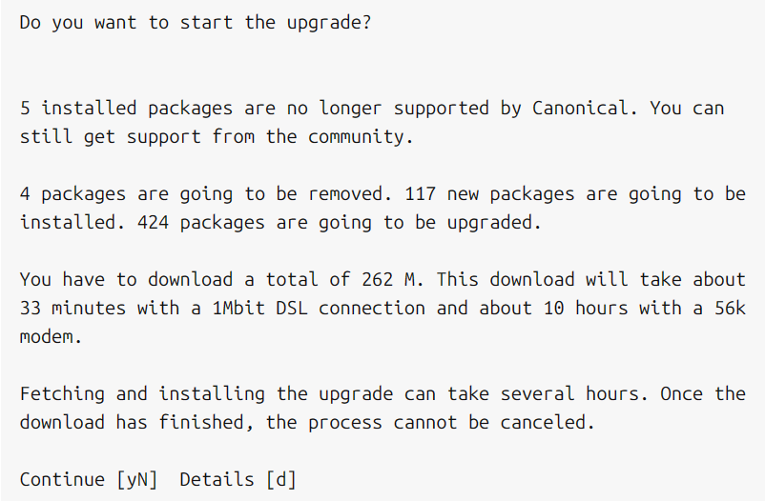
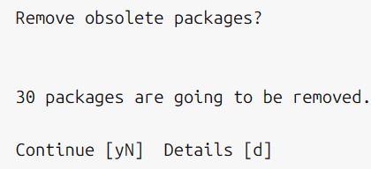
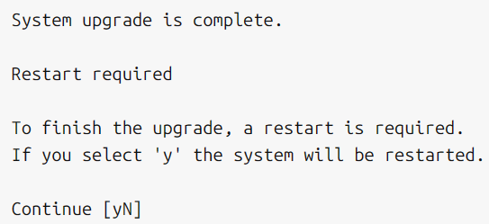
Avances
Se logró actualizar la versión de Ubuntu para tener mejores resultados con los intercomunicadores, siguiendo los siguientes pasos en la terminal de la Jetson.

Slide 11
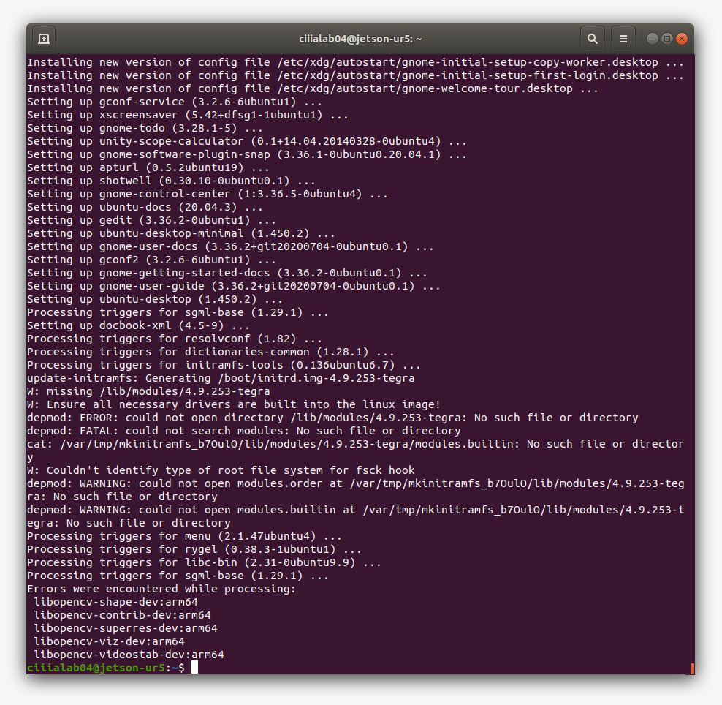
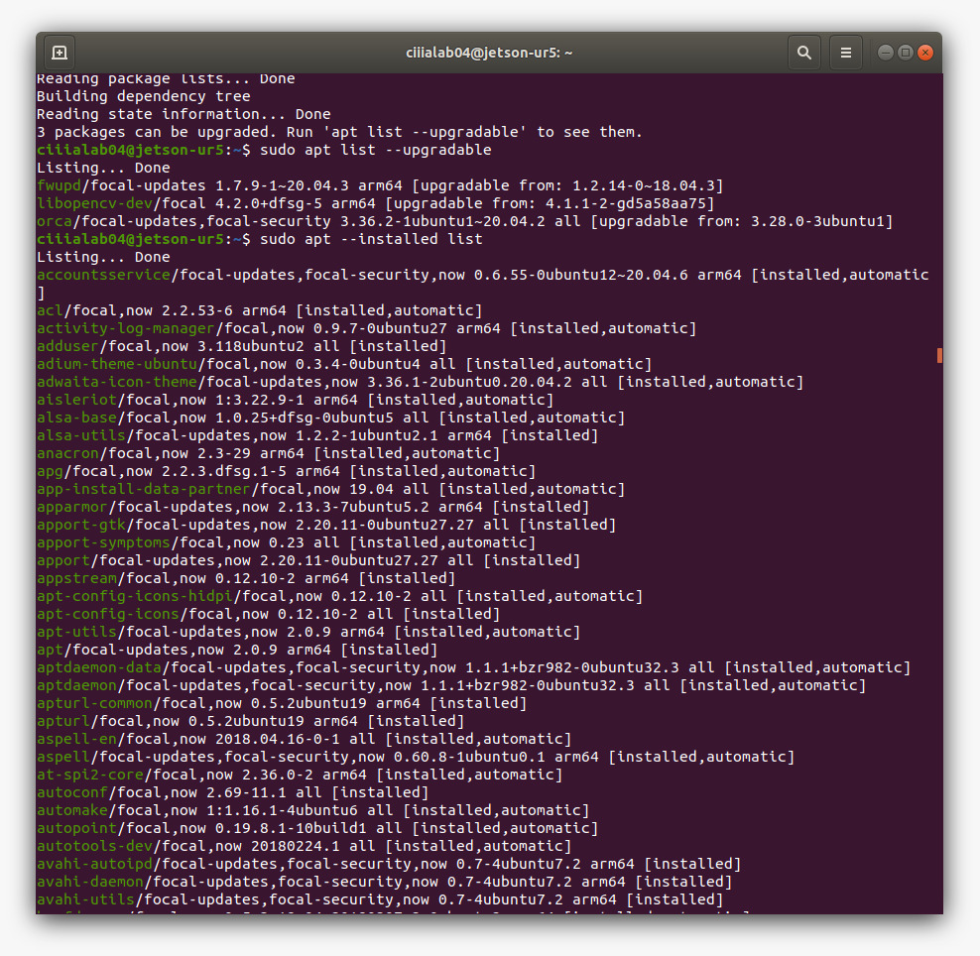
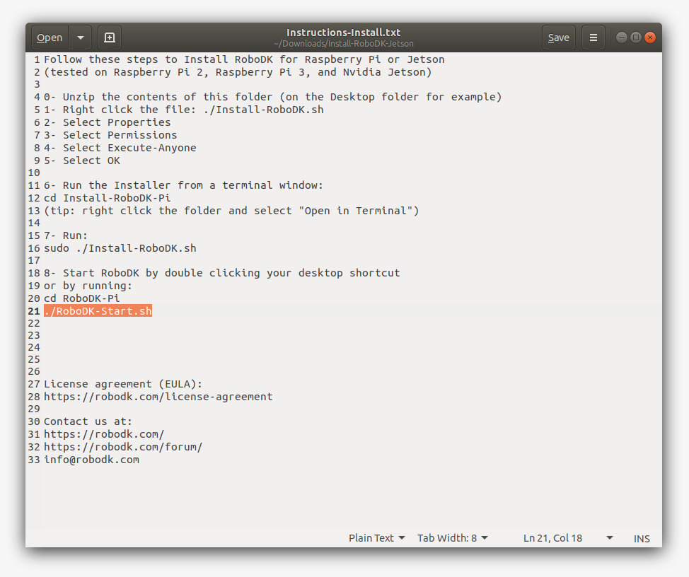
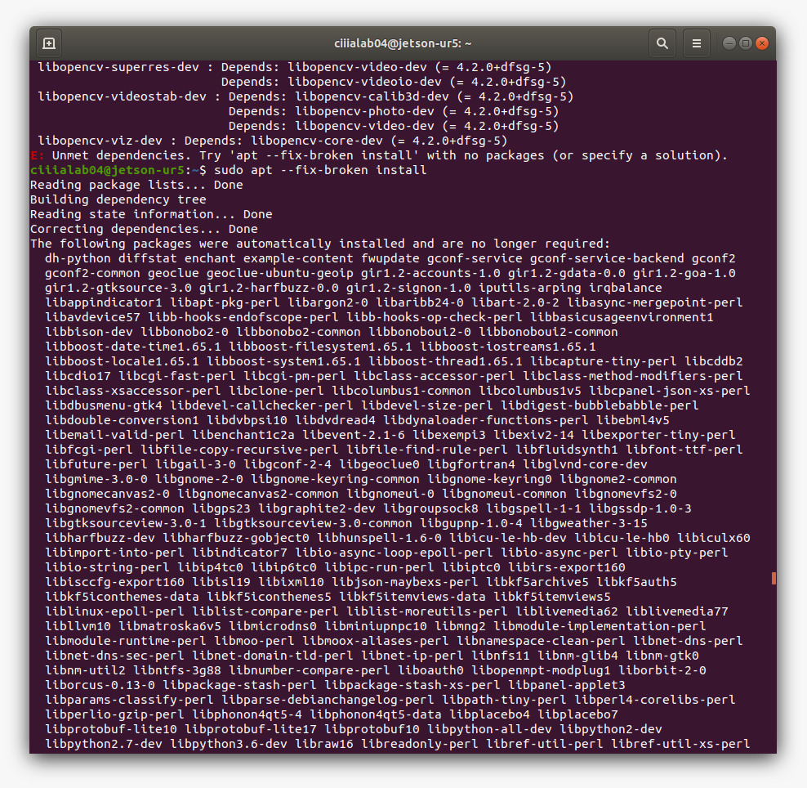
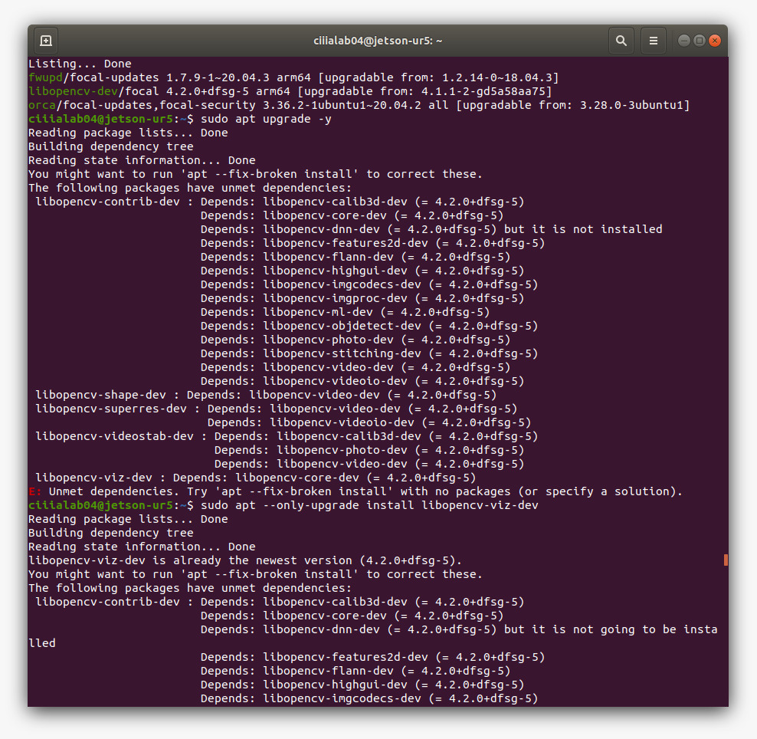
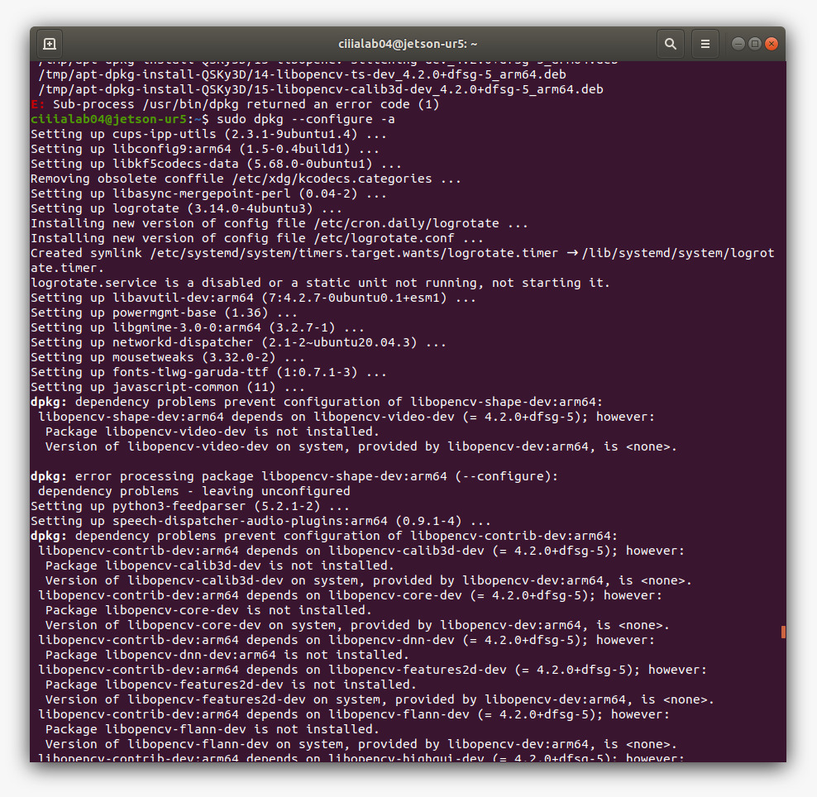
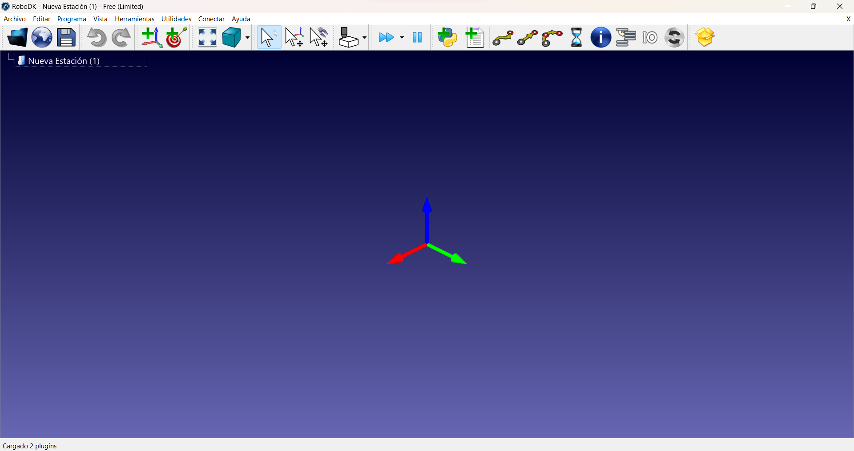
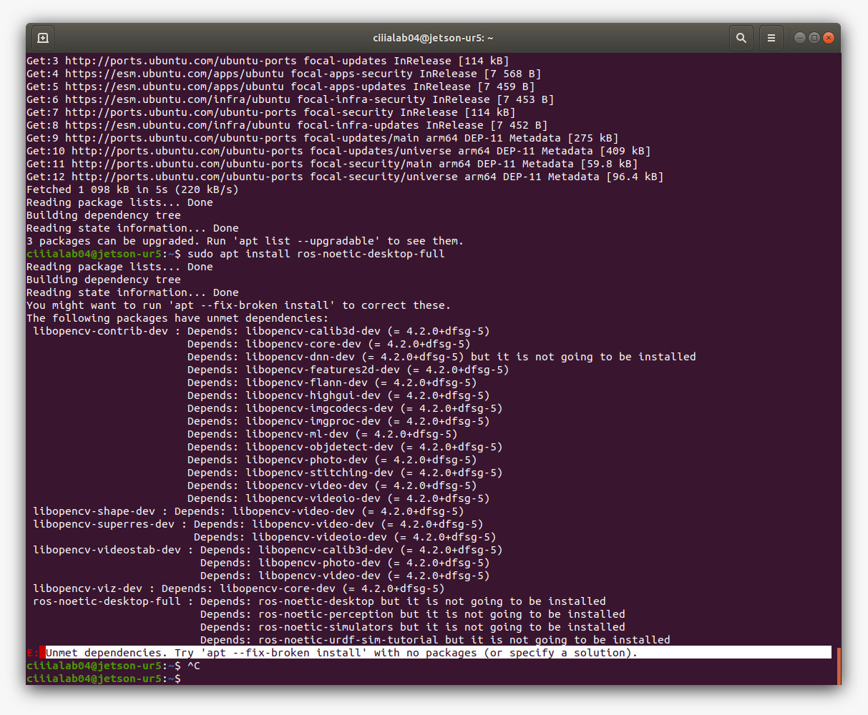
Avances
Descarga e instalación de la mejor opción del intercomunicador del Robot con la cámara.
Como seguimos sin poder instalar ni RobotDK y ni ROS, se sospechó que el problema podría estar en qué, como se actualizo Ubuntu, se necesitaba actualizar todo lo que ya tenía el SO, entonces se intentó actualizar todo lo que se pudiera y estuviera relacionado al proyecto.
Finalmente se logró descargar e instalar el programa RobotDK, gracias al equipo de Visión quienes nos comunicaron como fue el proceso que ellos llevaron a cabo.

Slide 12
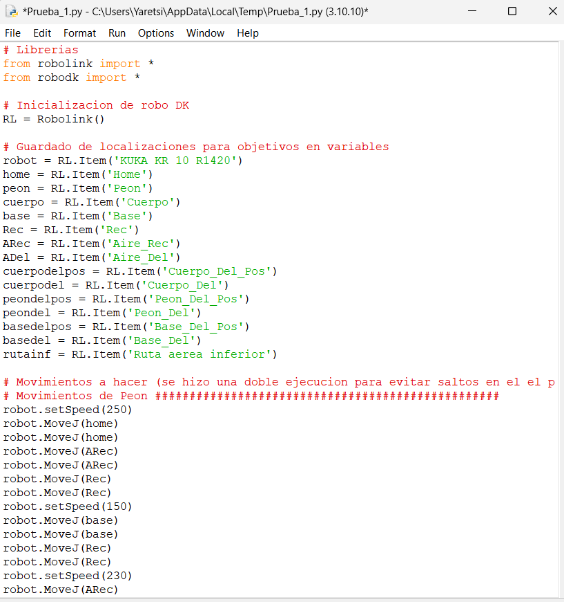
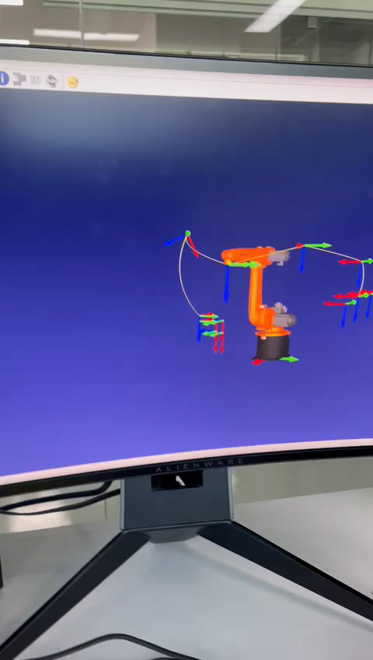
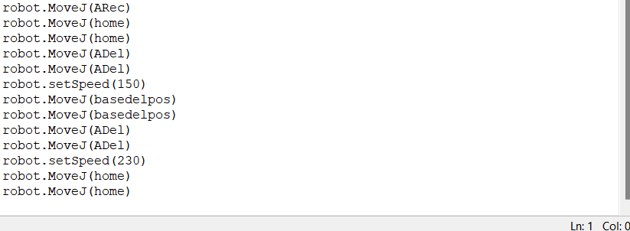
Resultados
6. Se modificó el código donde se puso los límites de velocidad de 150-250 en el movimiento ,se crearon subrutinas para los diferentes movimientos del robot .

Slide 13
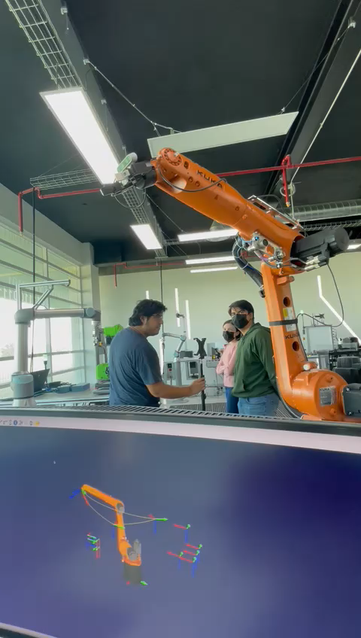
Resultados
7.Se hizo pruebas de conexión del programa al robot probando secuencias de movimiento

Slide 14
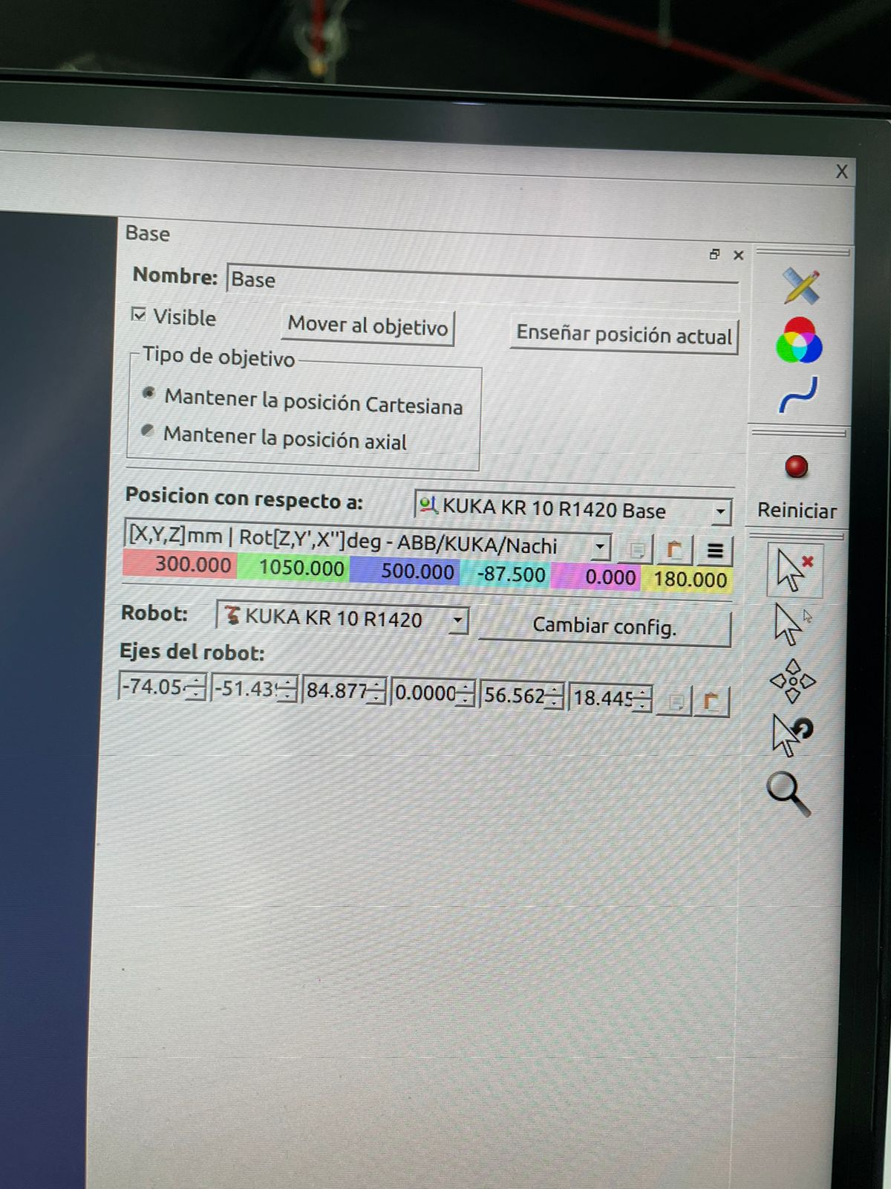
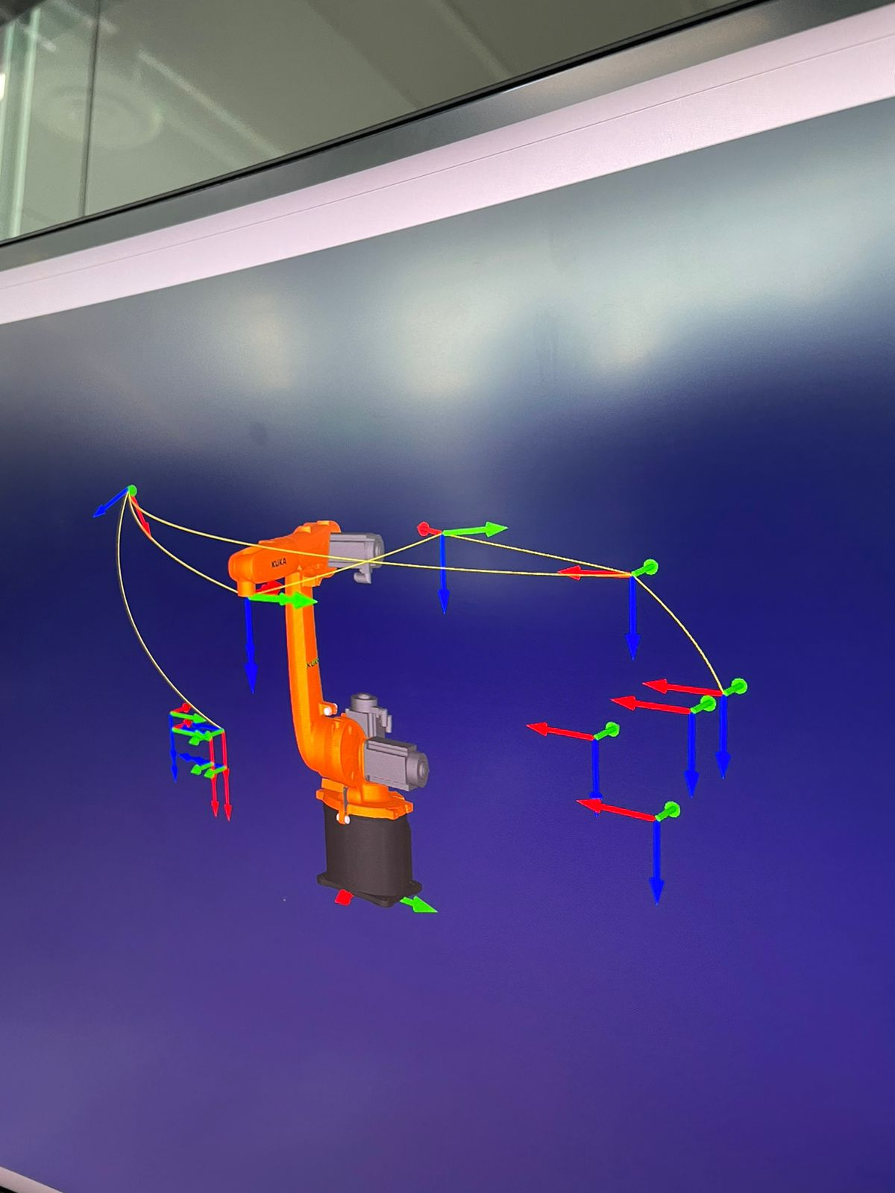
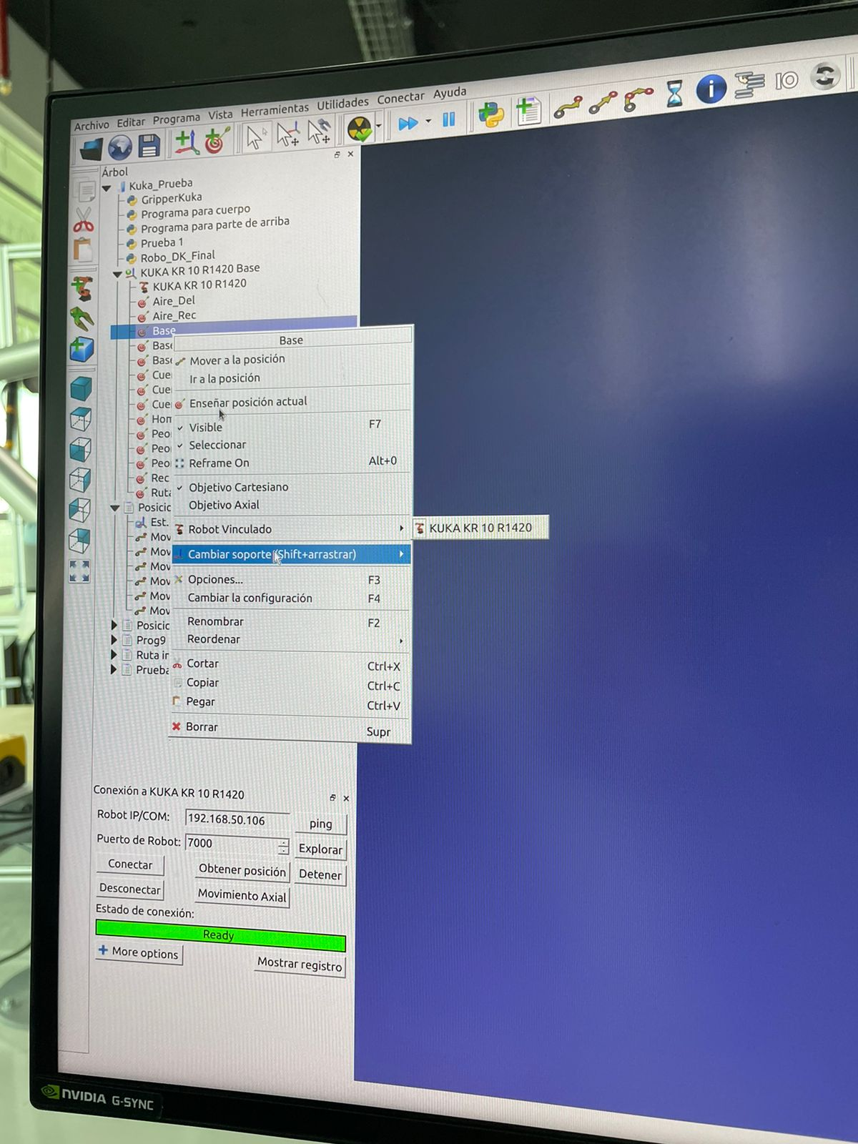
Resultados
8.Se hicieron y ejecutaron nuevas rutinas de movimiento exacto para el circuito , cambiando las coordenadas del robot conforme su posición ya que el simulador nos ayuda a saber el movimiento mas no con exactitud la distancia.

Slide 15
APLICACIONES
Asistencia en el Hogar: Los robots inteligentes podrían ayudar en las tareas domésticas, como la limpieza, la cocina y la gestión del hogar.
Manufactura y Automatización Industrial: Los robots inteligentes podrían trabajar junto a humanos en entornos de fabricación, realizando tareas repetitivas y peligrosas.
Transporte y Logística: Los robots podrían desempeñar un papel en la entrega de productos y la gestión de almacenes, optimizando la cadena de suministro y reduciendo los tiempos de entrega.

Slide 16
RETOS Y PROBLEMÁTICAS
Complejidad Técnica: Integrar la percepción sensorial, la comunicación entre los diferentes sensores y la toma de decisiones en un solo sistema requiere de una profunda comprensión de múltiples disciplinas.
Integración Multidisciplinaria: Estos proyectos requieren la colaboración de diversas áreas, como inteligencia artificial, robótica. Coordinar y comunicar eficientemente entre estas disciplinas puede ser un desafío.

Slide 17
MEJORA CONTINUA
Hay varios aspectos pendientes de mejorar, entre ellos destaca la corrección del ángulo del robot Kuka una vez que se han capturado los datos de la pieza utilizando la cámara implementada.
Este proyecto nos ha brindado numerosos aprendizajes y ha avivado nuestra motivación por continuar aprendiendo y experimentando.
Como parte de nuestros compromisos futuros, nos hemos propuesto profundizar en el conocimiento de las interconexiones entre el robot, el PLC y Python para implementar diversas mejoras significativas en el sistema.

Slide 18


WWW.CIIIA.XYZ
THANK YOU

